Slide 1

Bienvenidos
Somos Hexacode
Integrantes
Leandro Bernhardt Matías Lescano Laureano Perezlindo Gabriel Testi
"No se puede tener un gran software sin un gran equipo"

Slide 2

Es la actitud de trabajar en equipo, poniendo
Compañerismo
los objetivos comunes por encima de las diferencias individuales.
Es la actitud de asumir las consecuencias de las propias acciones.
La persistencia es la capacidad de seguir adelante con nuestros objetivos, a pesar de los obstáculos y las dificultades.
Responsabilidad
Persistencia

Slide 3
Entre todos hagamos un lugar mejor

Slide 4
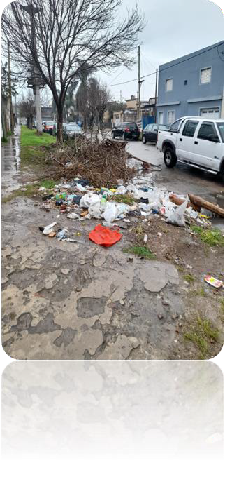
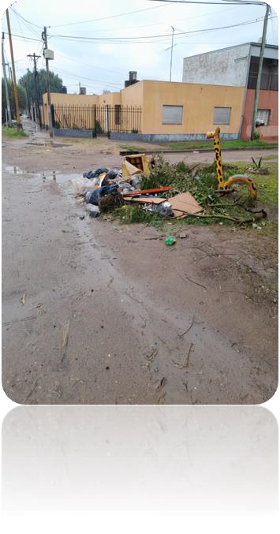
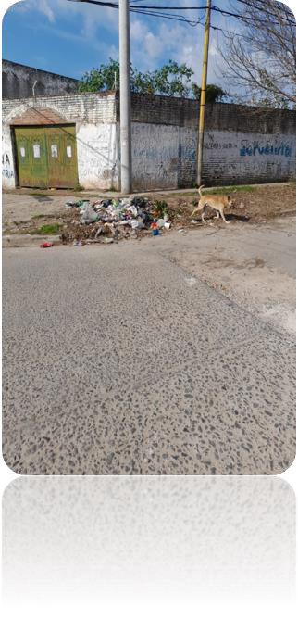
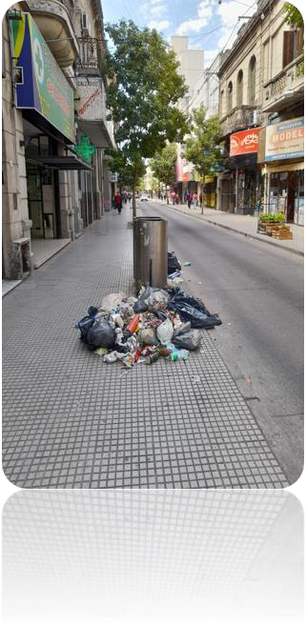
PROBLEMÁTICA

Slide 5


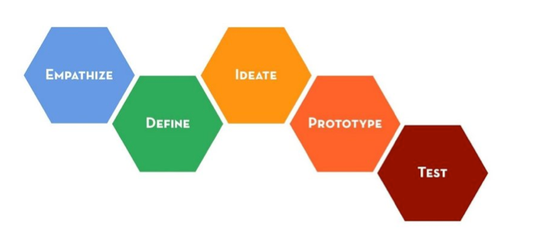
Design Thinking

Slide 6

Design Thinking
Encuesta
Netnografía
Mapa de agentes
Prototipado

Slide 7
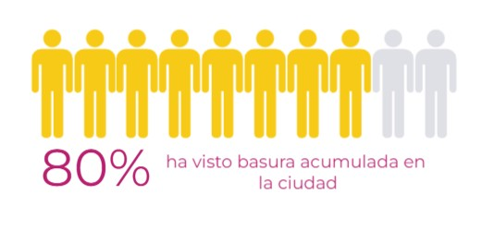
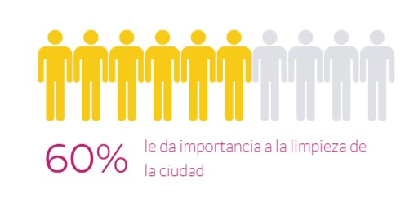
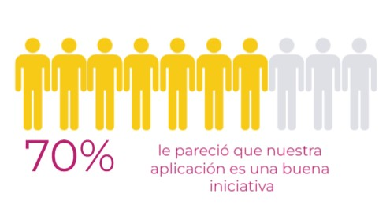
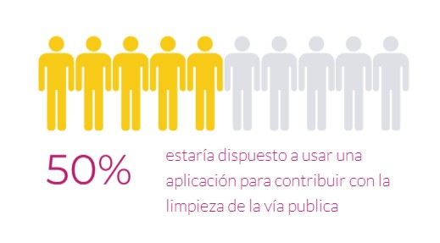
ENCUESTA REALIZADA

Slide 8
ENCUESTA REALIZADA
Conclusión:
A las personas ancianas no les parecía una buena iniciativa esta aplicación.
La mayoría de las personas en su
vida cotidiana se han encontrado con basura acumulada.
La mitad de las personas estaria dispuesta a usar la aplicación.

Slide 9
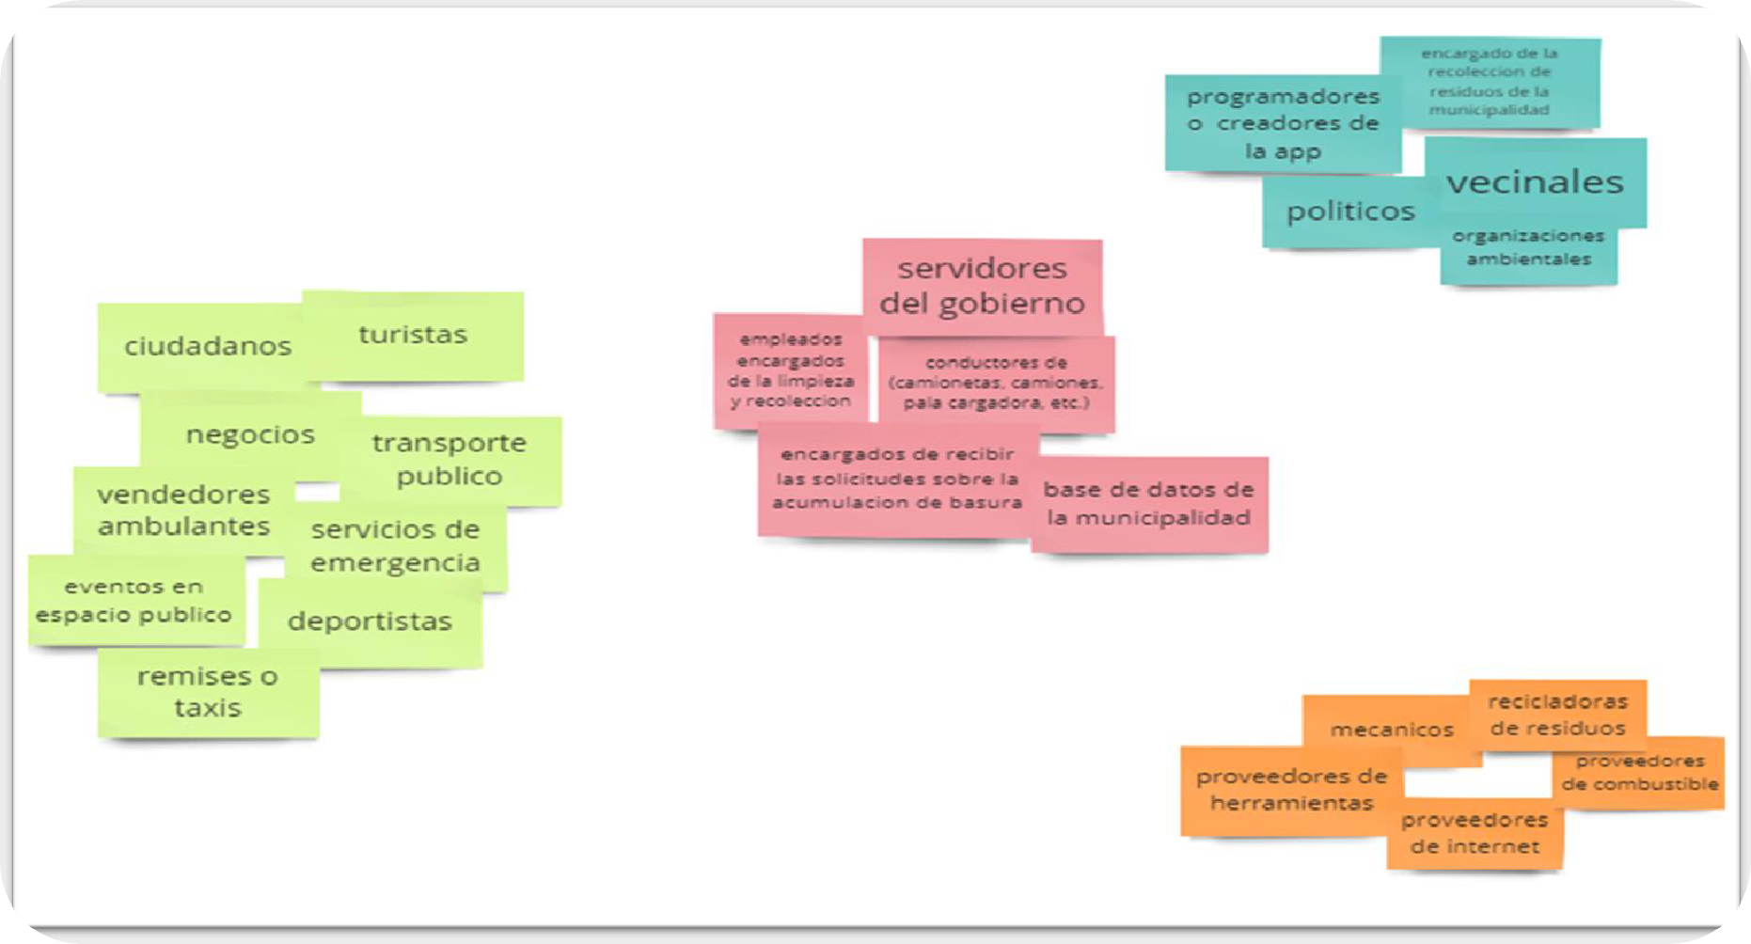
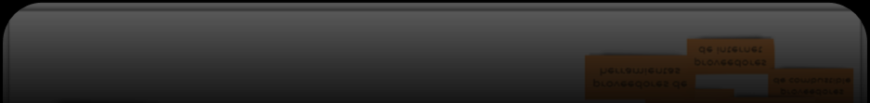
Mapa de agentes

Slide 10
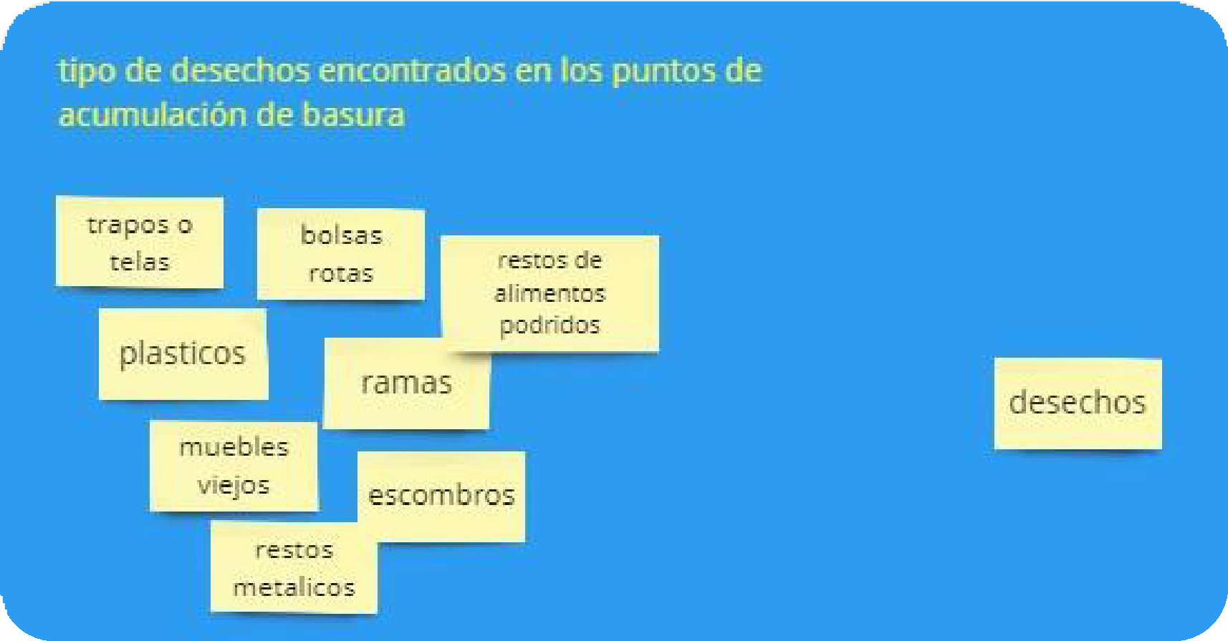

NETNOGRAFIA

Slide 11
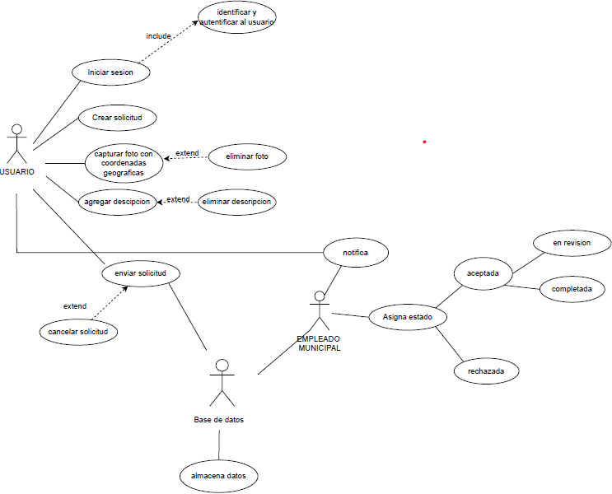
DIAGRAMA DE CASOS DE USO (USUARIO)

Slide 12
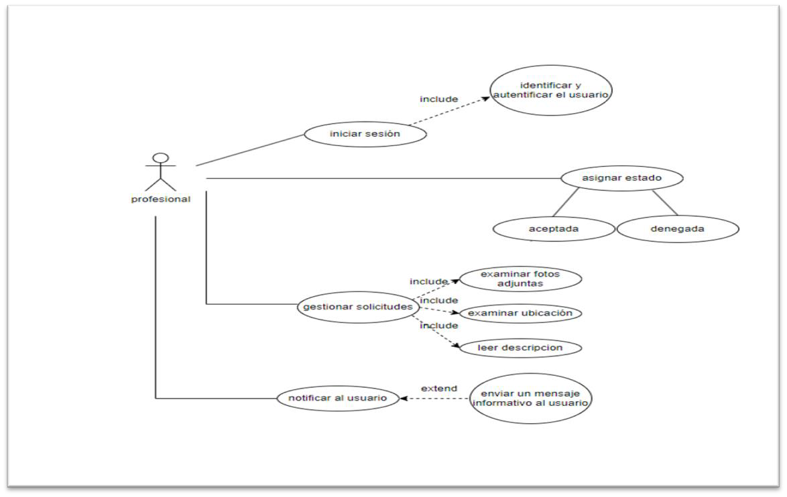
DIAGRAMA DE CASOS DE USO (VISTA PROFESIONAL)

Slide 13
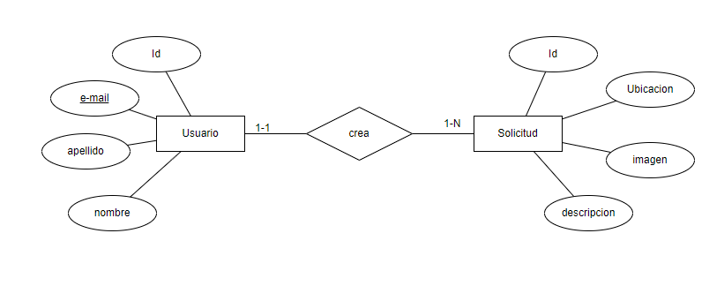
CASO DE USO (MVP)

Slide 14
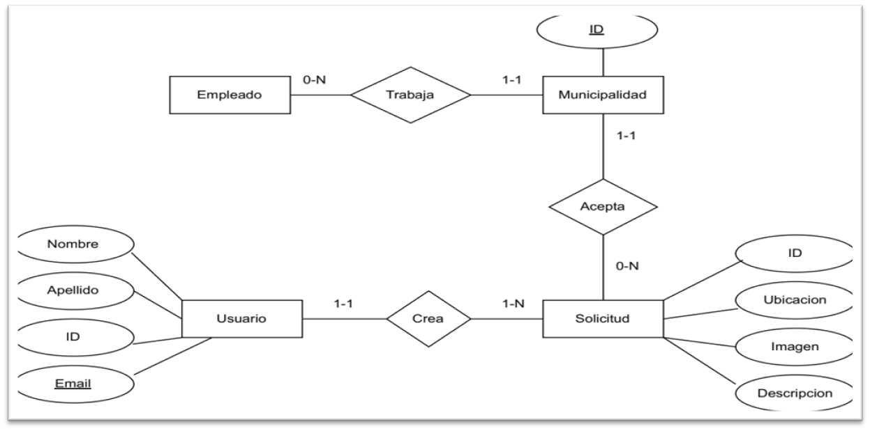
DIAGRAMA DE ENTIDAD-RELACION

Slide 15
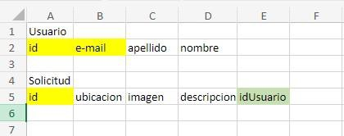
Modelado relacional(MVP)

Slide 16
Gracias por su atención

